Slide 1

Консультация на тему: «Развитие познавательных способностей у детей старшего дошкольного возраста посредством инновационных игровых технологий»
МБДОУ « Детский сад №12 компенсирующего вида »
г.Гатчина
Презентацию подготовила учитель-дефектолог: Савельева Виктория Викторовна
2022г.

Slide 2
На современном этапе развития России происходят изменения в образовательных процессах:
содержание образования усложняется, акцентируя внимание педагогов дошкольного образования на развитие творческих и интеллектуальных способностей детей, коррекции эмоционально-волевой и двигательной сфер;
на смену традиционным методам приходят активные методы обучения и воспитания, направленные на активизацию познавательного развития ребенка.

Slide 3
В соответствии с Федеральными государственными стандартами к структуре общеобразовательной программы дошкольного воспитания образовательная область «Познавательное развитие» предполагает:
формирование познавательных действий, развитие воображения, внимания, памяти, наблюдательности, умения анализировать, устанавливать причинно-следственные связи, формулировать выводы;
формирование первичных представлений об окружающем мире,
формирование элементарных естественно-научных представлений.
развитие познавательных интересов, любознательности и познавательной мотивации, интереса к учебной деятельности и желания учиться;

Slide 4
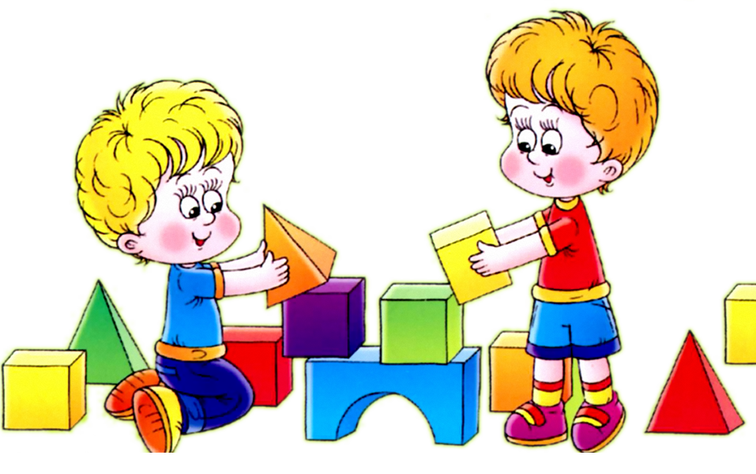
Основные закономерности развития познавательных способностей дошкольника и выяснили, что познавательные (когнитивные) способности включают в себя: сенсорные, интеллектуальные и творческие.

Slide 5

Сенсорные способности тесно связаны с восприятием ребенка предметов и их качеств, они составляют основу умственного развития.
Восприятие - первая ступень познания мира; на основе его образов строятся память, мышление и воображение.
Интеллектуальные способности обеспечивают легкое и продуктивное овладение знаниями, сущностью предметов и явлений окружающего мира.
Творческие способности связаны с воображением и позволяют ребенку найти оригинальные способы средства решения задач, придумать сказку или историю, создать замысел игры (сюжет) и замысел рисования, лепки и др.

Slide 6
Познавательные способности обеспечивают ребенку познание предметов и явлений окружающего мира, и они тесно связаны с познавательными процессами.
В последнее десятилетие для развития дошкольного образования характерны инновационные процессы.
Причины появления инноваций в дошкольном образовании:
- научные исследования;
- социокультурная среда — потребность дошкольных образовательных учреждений в новых педагогических системах;
- творческая вариативность педагогов;
- заинтересованность родителей в достижении положительной динамики в развитии детей.
Таким образом, основная задача педагогов дошкольного учреждения – выбрать методы и формы организации работы с детьми, инновационные педагогические технологии, которые оптимально соответствуют поставленной цели развития личности.

Slide 7
К числу современных образовательных технологий можно отнести:
- здоровьесберегающие технологии;
- технологии проектной деятельности;
- технология исследовательской деятельности;
- информационно-коммуникационные технологии;
- личностно-ориентированные технологии;
- технология портфолио дошкольника и воспитателя;
- игровая технология и др.

Slide 8
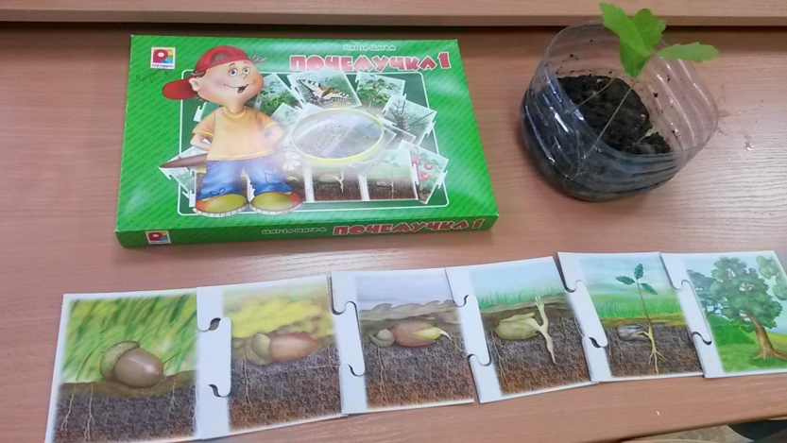
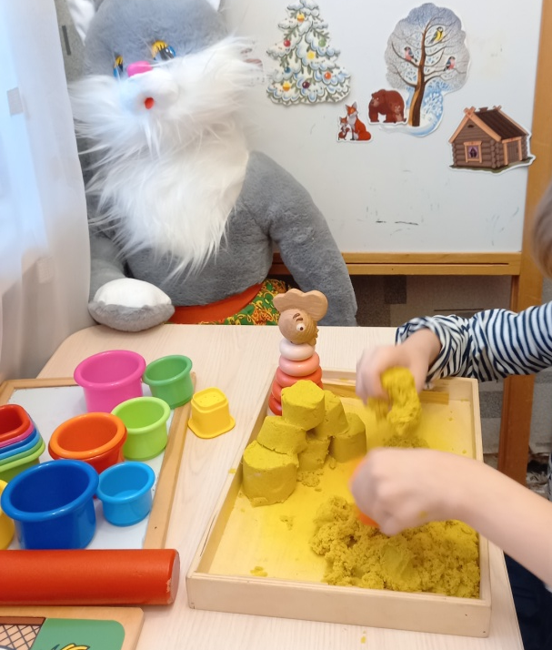
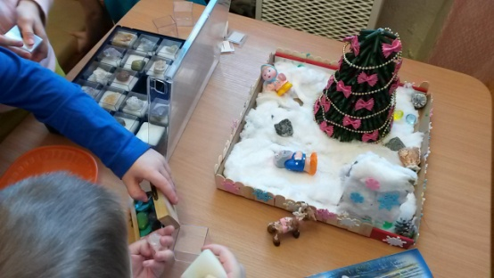
Технологии проектной деятельности
Цель: Развитие и обогащение социально-личностного опыта посредством включения детей в сферу межличностного взаимодействия.
Технология исследовательской деятельности
Цель исследовательской деятельности в детском саду — сформировать у дошкольников основные ключевые компетенции, способность к исследовательскому типу мышления. При организации работы над творческим проектом воспитанникам предлагается проблемная задача, которую можно решить, что-то исследуя или проводя эксперименты.

Slide 9
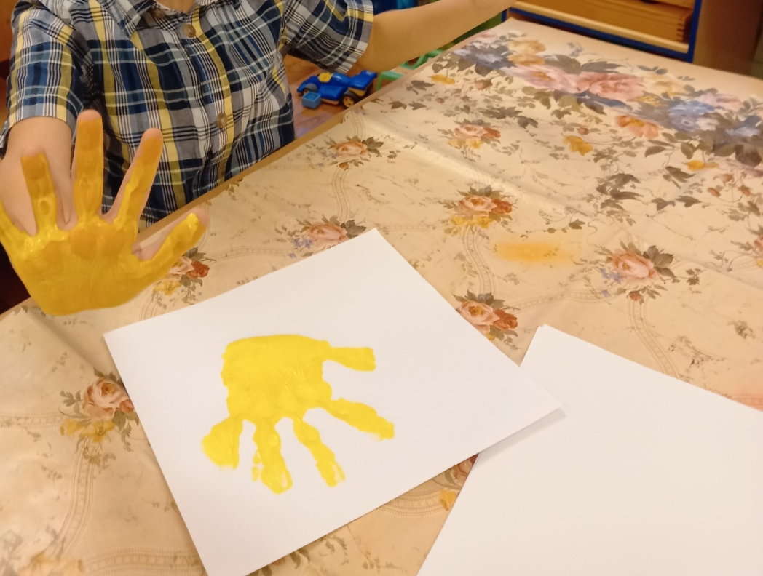
Здоровьесберегающие педагогические технологии
Здоровьесберегающие педагогические технологии включают все аспекты воздействия педагога на здоровье ребенка на разных уровнях — информационном, психологическом, биоэнергетическом.
Целью здоровьесберегающих технологий является обеспечение ребенку возможности сохранения здоровья, формирование у него необходимых знаний, умений, навыков по здоровому образу жизни.
В современных условиях развитие человека невозможно без построения системы формирования его здоровья.

Slide 10
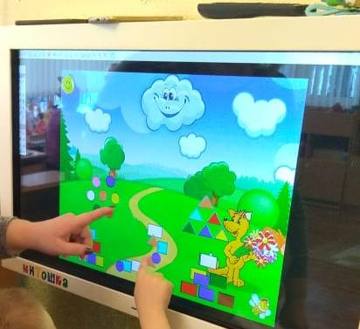
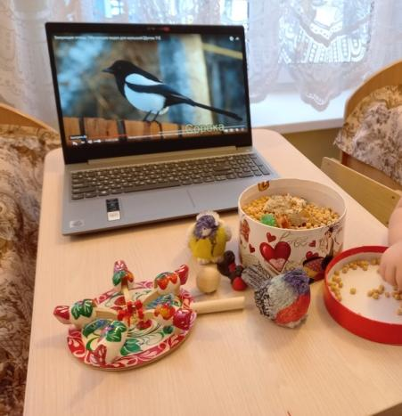
Информационно-коммуникационные технологии
Мир, в котором развивается современный ребенок, коренным образом отличается от мира, в котором выросли его родители. Это предъявляет качественно новые требования к дошкольному воспитанию как первому звену непрерывного образования: образования с использованием современных информационных технологий (компьютер, интерактивная доска, планшет и др.).

Slide 11
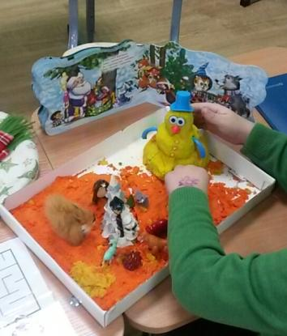
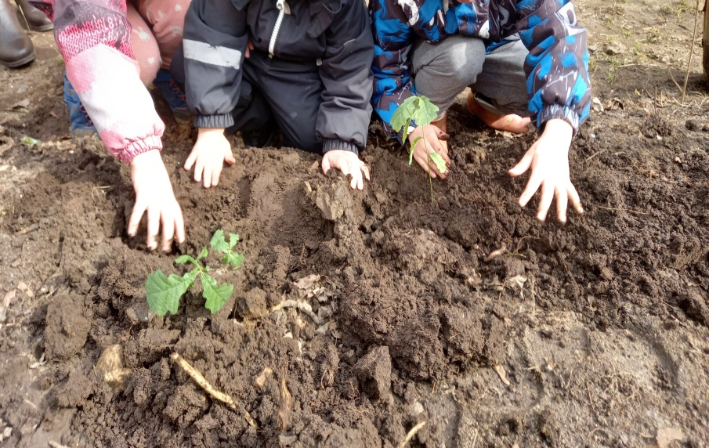
Личностно — ориентированная технология
Личностно-ориентированные технологии ставят в центр всей системы дошкольного образования личность ребенка, обеспечение комфортных условий в семье и дошкольном учреждении, бесконфликтных и безопасных условий ее развития, реализация имеющихся природных потенциалов.
Личностно-ориентированная технология реализуется в развивающей среде, отвечающей требованиям содержания новых образовательных программ.
В рамках личностно-ориентированных технологий самостоятельными направлениями выделяются:
Гуманно-личностные технологии, отличающиеся своей гуманистической сущностью психолого-терапевтической направленностью на оказание помощи ребенку с ослабленным здоровьем, в период адаптации к условиям дошкольного учреждения.
Технология сотрудничества реализует принцип демократизации дошкольного образования, равенство в отношениях педагога с ребенком, партнерство в системе взаимоотношений «Взрослый — ребенок». Педагог и дети создают условия развивающей среды, изготавливают пособия, игрушки, подарки к праздникам. Совместно определяют разнообразную творческую деятельность (игры, труд, концерты, праздники, развлечения).

Slide 12
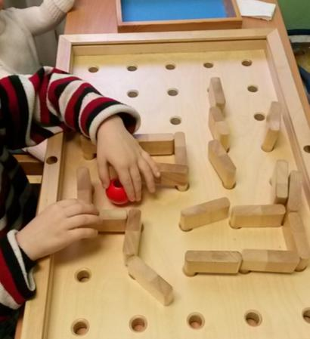
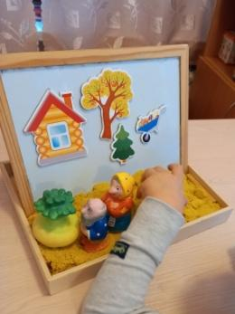
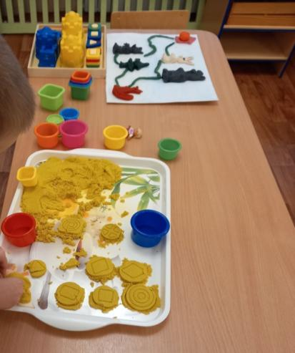
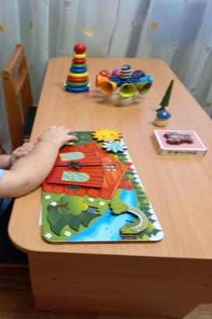
Игровая технология
Строится как целостное образование, охватывающее определенную часть учебного процесса и объединенное общим содержанием, сюжетом, персонажем.
В нее включаются последовательно:
• игры и упражнения, формирующие умение выделять основные, характерные признаки предметов, сравнивать, сопоставлять их;
• группы игр на обобщение предметов по определенным признакам;
• группы игр, в процессе которых у дошкольников развивается умение отличать реальные явления от нереальных;
• группы игр, воспитывающих умение владеть собой, быстроту реакции на слово, фонематический слух, смекалку и др.

Slide 13
Составление игровых технологий из отдельных игр и элементов — забота каждого воспитателя.
Новые педагогические технологии гарантируют достижения дошкольника и в дальнейшем гарантируют их успешное обучение в школе.
Спасибо за внимание!
Фотографии использовались из личного архива.

